Slide 1
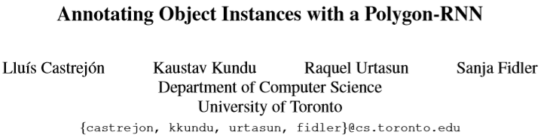
使用Polygon-RNN注释对象实例
姓名：师岩
学号：171307040030
专业：计算机科学与技术

Slide 2
目录
背景介绍
多边形-RNN
CNN形成图片特征表示
用于顶点预测的RNN
预测与循环中人为矫正
结论

Slide 3
当前大多数语义图像分割算法是基于深度学习的方式，但是深度学习的效果很大程度上依赖于大量的训练数据，这就造成研究人员需要花费很大的人力物力和时间去标注大规模训练数据集。作者的目标是使这个过程更快，同时产生与当前数据集一样精确的真值（ground truth）。

Slide 4
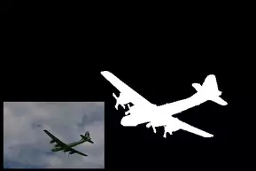
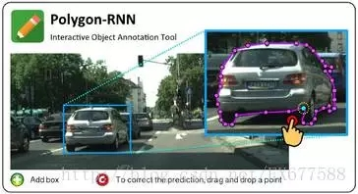
文章作者基于深度学习提出一种半自动目标事例标注（semi-automatic annotation of object instances）的算法。大多数前人是将目标分割看作是像素级别的标注问题（pixel-labeling）问题，但是文章作者是将其看做是一个多边形预测的任务（polygon prediction）。

Slide 5
大多数都定义了像素级的图形化模型，由于平滑度是像素之间的主要关系，因此很难将形状先验合并起来。这些在由阴影、图像饱和或物体的低分辨率引起的模糊区域特别重要。如果该方法在描述对象时犯了错误，那么人类注释者就有一项艰苦而乏味的工作来纠正这种错误。因此，这些方法主要用于生产额外的、但又嘈杂的训练样本，但它们的产出通常不够准确，不足以作为基准的正式基础。
有关工作

Slide 7
作者是想创建一个有效的标注工具（ annotation tool），从而以多边形形式标注目标事例。当给定bounding box中的图像块（image patch），文章算法基于RNN可以预测一个封闭的多边形来圈出目标的轮廓。多边形设计方法就是先找到一个起点，然后以顺时针方式连续生成多边形的其他顶点，顺序连接所有顶点即形成这个圈出目标轮廓的多边形。
polygon-RNN：

Slide 8
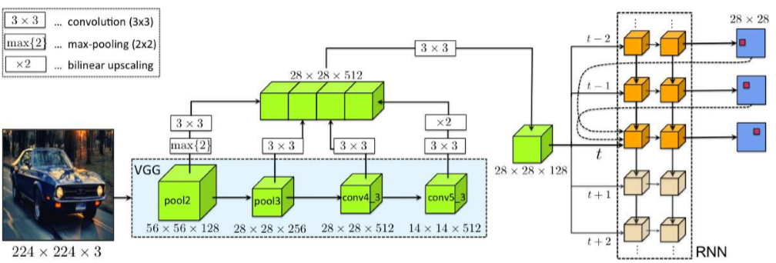
模型是一个RNN，每一次迭代预测一个多边形顶点。RNN每一次迭代的输入it包含以下三个方面。第一是图片的CNN特征表示；第二是前两个RNN迭代输出的顶点yt−1和yt−2，依一个特殊方向形成多边形；第三是起点，帮助RNN决定何时封闭多边形。整个网络框架如下图

Slide 9
文章使用一个VGG-16结构表示图片特征，首先移除全连接层和最后的max-pooling层pool5，然后通过上采样和max-pooling统一跳跃连接VGG不同层的尺寸，形成一个28*28*512串联特征。最后是一个卷积层结合ReLu处理整个串联特征从而形成最终图片特征表示28*28*128，如上图绿色部分。
CNN形成图片特征表示

Slide 10
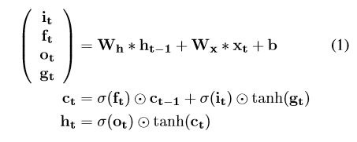
RNN是时间序列数据的一种强大的表示形式，因为它使用线性和非线性函数来传递关于历史的更复杂的信息。在我们的案例中，我们希望RNN能够捕获对象的形状，从而在诸如阴影和饱和度等不明确的情况下做出一致的预测。
RNN预测顶点

Slide 11
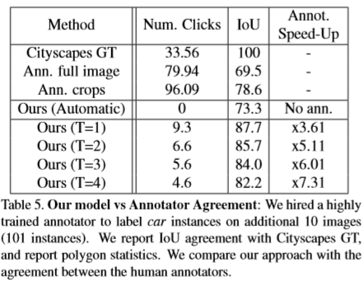
预测与循环中人为矫正

Slide 12
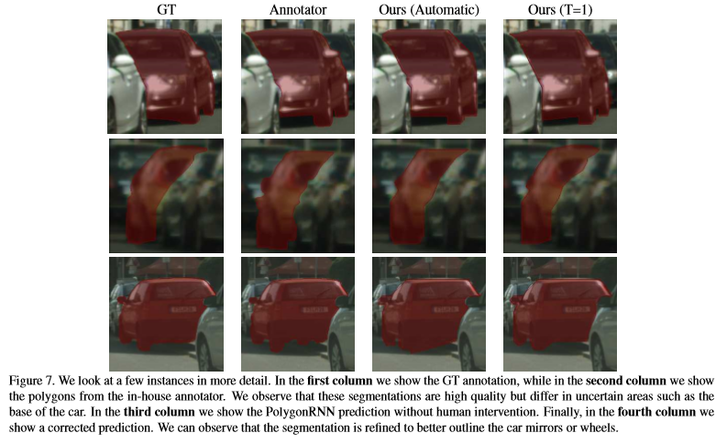

Slide 13
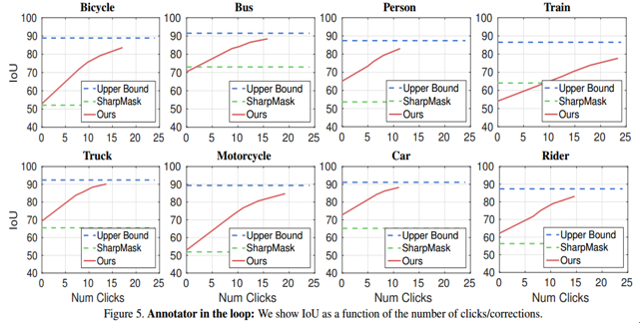

Slide 14
Polygon-RNN预测了一个多边形勾勒出一个对象，并且很容易地将一个注释器中的修正合并到循环中。 我们显示了因子4.74的注释加速，同时实现了与人类注释器之间的注释一致。我们的方法的主要优点是它可以产生结构合理的对象注释，并允许我们通过注释器只需点击几下即可获得所需的注释准确性。 其他实验表明，我们的方法概括了不同的数据集，从而展示了它作为一个通用的注释工具的功能。

Slide 15
谢谢观看

